Slide 1
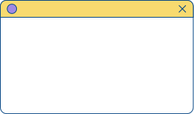

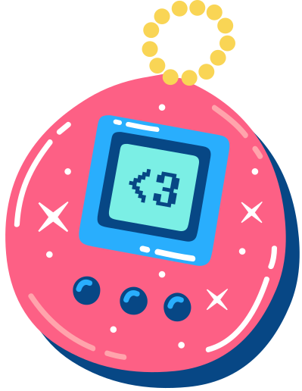
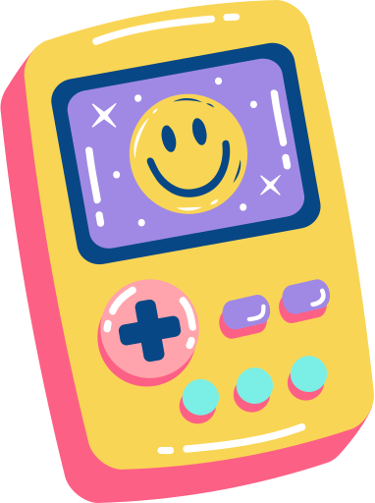


Software de traducción
Videojuegos
Rubén Mora

Slide 2

Contexto
Los videojuegos a día de hoy son un mercado global, donde es posible adquirir y jugar títulos desarrollados en distintos países en cuestión de segundos, pero hay algo que aún no es transversal a pesar de tener tantas herramientas en la actualidad; el soporte Multilenguaje.
El lenguaje, a día de hoy, sigue siendo una barrera en los videojuegos.
Idiomas como el Español, siguen siendo desplazados, limitando mercados y oportunidades de negocio.

Slide 3
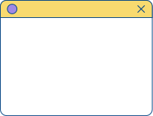
Problemática
Una gran cantidad de títulos en la actualidad, especialmente juegos independientes (Indies) y Novelas Visuales, no cuentan con multilenguaje, o es limitado a países prioritarios, como China, Japón o países Angloparlantes.
Paradójicamente, siendo uno de los idiomas más hablados, el Español es el menos considerado en procesos de localización, principalmente por razones presupuestarias, de tiempo o recursos por parte de los desarrolladores (Time to market).
Como consecuencia, muchos jugadores no pueden acceder, o entender, el contenido narrativo y mecánicas de juego, lo que afecta la experiencia de usuario y reduce el alcance comercial y cultural de estos títulos.

Slide 4


Solución
Desarrollar un software de traducción de texto en tiempo real, enfocado principalmente en juegos independientes y novelas visuales, que permita traducir contenido textual directamente desde la pantalla del juego, sin necesidad de modificar sus archivos internos ni depender de soporte oficial por parte del desarrollador.

Slide 5
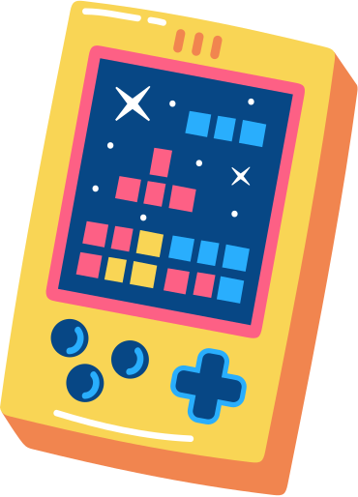

Objetivos
Generales
Específicos
  Realizar captura de pantalla.
  Software capaz de hacer superposición (overlay).
  Reconocimiento de caracteres.
  Traducción a partir del texto extraído.
  Inferencia de texto mediante IA.
  Baja latencia y alta precisión.
Desarrollar un software de traducción de videojuegos, capaz de integrar visión por computadora con módulos de traducción e Inteligencia Artificial, logrando un balance entre precisión, latencia y fidelidad en las traducciones.

Slide 6


Metodología
Dada la naturaleza del proyecto, es necesario señalar:
  Será necesario probar, de entre muchos modelos, el posible mejor modelo de IA para el software, lo que requerirá cambios constantes.
  La arquitectura también estará afecta a cambios constantes si así se requiere, para priorizar latencia y funcionalidad.
  Se necesitan ver resultados parciales funcionales.
  El software será modular y su calidad dependerá de pruebas continuas.
  Alta incertidumbre técnica.
Dicho esto, la metodología usada será ágil con scrum.

Slide 7

Sprints (afecto a cambios)
Sprint 01
Sprint 02
Sprint 03
Sprint 04
Creación de la ventana con Overlay e integración con OCR.
Comparación de rendimientos y precisión de distintos modelos OCR.
Elección e integración del modelo de inferencia IA e integración del modelo de traducción.
Integración módulo de voz.
Optimización de latencias, precisión y fidelidad del software.
Optimización de uso de CPU y agregar posible uso de GPU.
Creación de fallbacks en caso de falla de algún módulo.
Creación de UX-UI.
Empaquetado del Software.
4 Semanas (Días)
4 Semanas (Días)
4 Semanas (Días)
4 Semanas (Días)

Slide 8
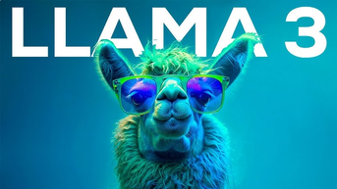


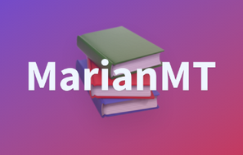
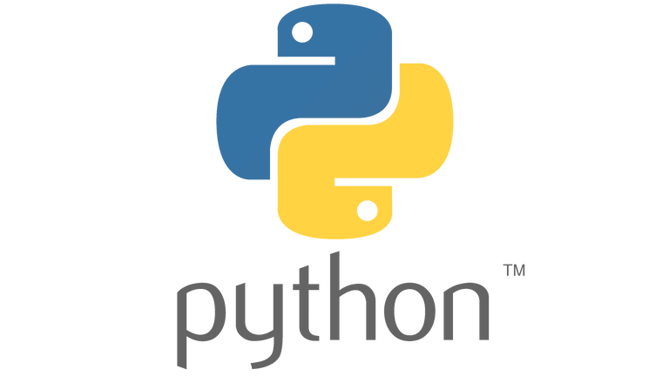
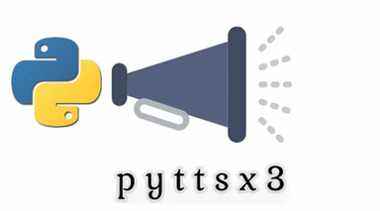

Stack Tecnológico
Modelo de inferencia local para traducción: Llama3
Framework para captura de pantalla: DxCam
Reconocimiento óptico de caracteres: EasyOCR
Módulo de traducción:
MarianMT
Módulo de voz: pyttsx3
Interfaz: PyQT

Slide 9
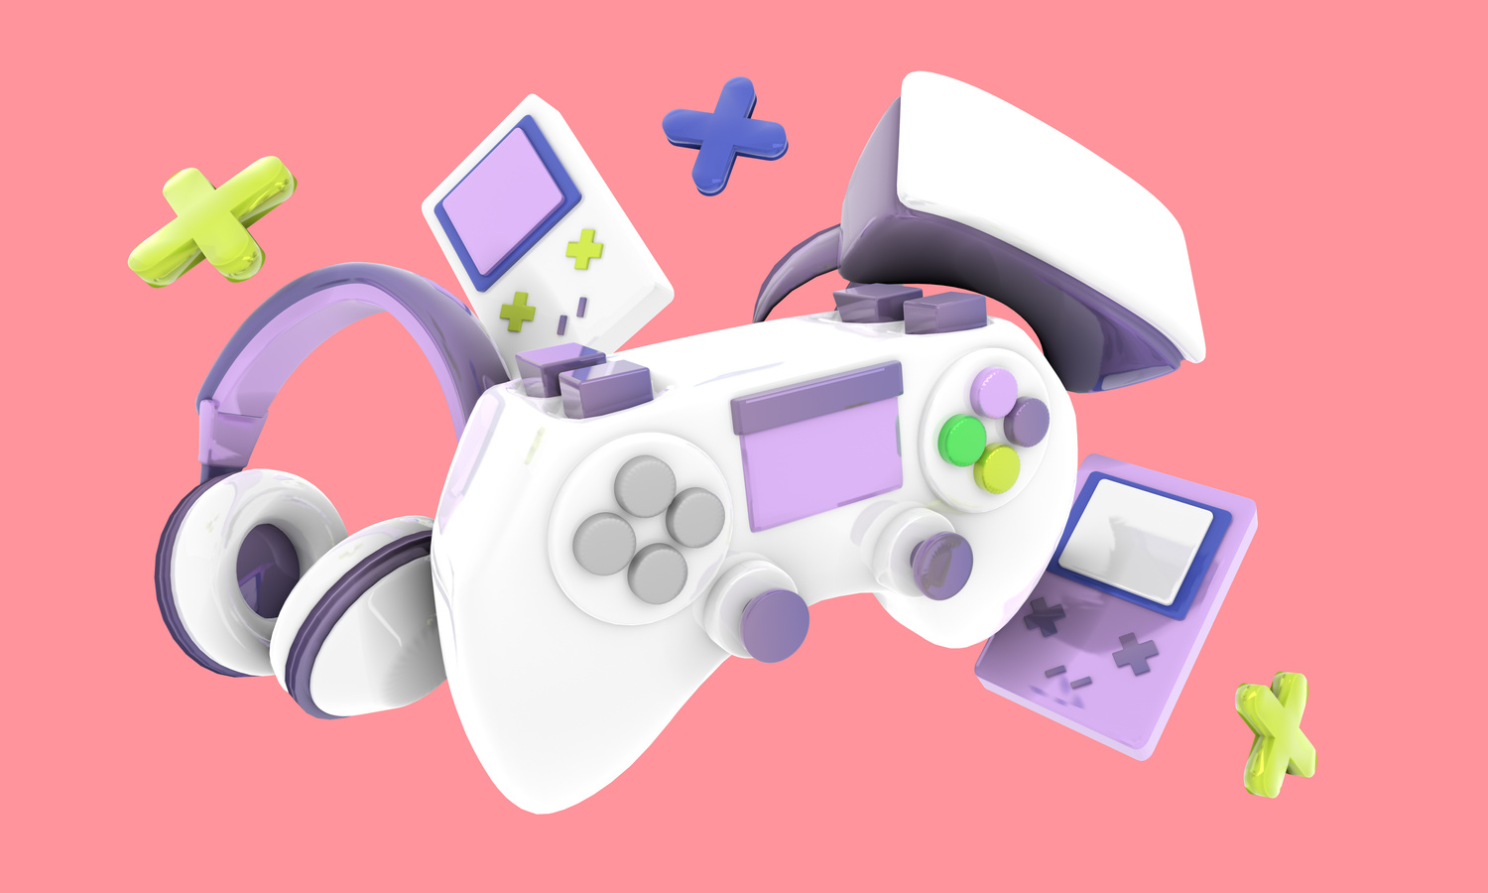
Justificación de una Base de Datos
Un traductor en tiempo real es, por definición, un sistema de procesamiento de flujo (Stream Processing), no un sistema de almacenamiento y recuperación (ni CRUD).
Por razones de latencia, este software no almacena estados (stateless).
Sin embargo, se podría usar una Base de Datos para Optimización (Caché), no para registro.
Propuesta: Usar SQLite como "Memoria de Traducción" (Cache/Memoization)

Slide 10
Arquitectura
Backend
Frontend
Captura de Pantalla
Pre-procesamiento
Extracción
de texto
Inferencia
de texto
Traducción
de texto
Texto en
Interfaz
Base de
Datos

Slide 11
Alcances
Limitaciones
Desafíos
  Principalmente enfocado a juegos independientes y novelas visuales.
  Traducción automática en tiempo real.
  Compatibilidad con múltiples juegos.
  Compatibilidad con diferentes equipos al ser CPU dependiente.
  Precisión dependiente de la imagen capturada.
  Rendimiento depende de las características del PC.
  Conflicto con sistemas anti-trampa.
  Tamaño del software en GB.
  Lograr balance entre latencia y precisión.
  Idiomas de alta complejidad como Chino o Japonés.
  Superposición adaptable y no invasiva.
  Fondos complejos que dificulten la extracción de texto.
  Alucinaciones de IA.

Slide 12

Conclusión
El presente proyecto aborda una problemática real y vigente en la industria de los videojuegos: la barrera del idioma como limitante de accesibilidad y experiencia de usuario.
Se presenta un proyecto de software de traducción de texto en tiempo real que propone una solución técnica viable que no depende de la localización oficial del videojuego, permitiendo ampliar el acceso a contenidos que, de otro modo, quedarían restringidos para jugadores hispanohablantes.

Slide 13


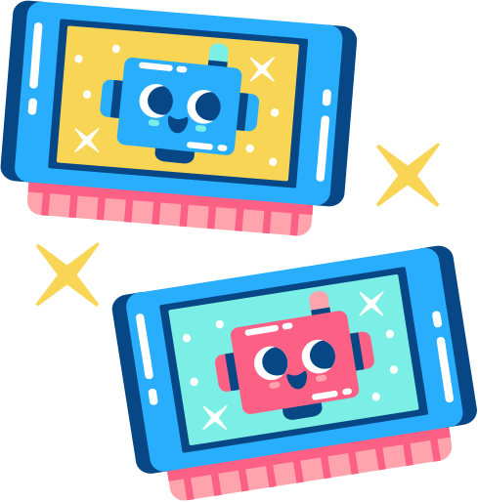
Muchas Gracias!
Aceptamos preguntas que estimen pertinentes!

